Slide 1


Тема 3. Робота з запитами в Microsoft Access
Інформатика та комп’ютерна техніка
Розглянемо такі питання:
1
Загальні відомості про запити
2
Запити на вибірку даних
3
Запити з функціями і з полями, що обчислюються
4
Запити з параметрами. Перехресні запити
5
Запити на змінення даних

Slide 2

Поняття запиту
1
Запити - спеціальні об'єкти, призначені для вибірки даних з таблиць бази за певними умовами.
Вони призначені для модифікації і відбору записів на основі певних критеріїв. Можна використовувати запити за зразком (Queries By Example) – QBE-запити, параметри яких задаються у вікні конструктора запитів. Також для створення запиту можна використовувати інструкції структурованої мови запитів (Structured Query Language) – SQL-запити.
За допомогою запитів можна вибирати дані з однієї або декількох пов'язаних таблиць, здійснювати логічні та арифметичні операції над даними, групувати дані у нові таблиці за певними ознаками.
!

Slide 3
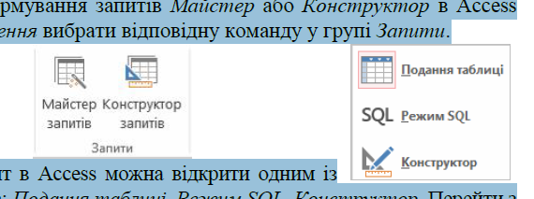
Способи створення запитів
1
В Access існують різноманітні способи формування запитів:
у режимі Конструктора,
за допомогою Майстра
формування запитів мовою SQL.
Для вибору режиму формування запитів Майстер або Конструктор в Access
треба на вкладці Створення вибрати відповідну команду у групі Запити.
Вже існуючий запит в Access можна відкрити одним із режимів подання запитів:
Подання таблиці,
Режим SQL,
Конструктор.
Перейти з режиму Конструктор до іншого режиму відкривання можна скориставшись на
панелі Конструктор у групі Результати командою Вигляд.

Slide 4
Види запитів
1
запит на вибірку;
запит на вибірку з полем, що обчислюється;
підсумковий запит;
запит з параметром;
перехресний запит;
запит на зміну (на оновлення, на створення таблиці, на знищення, на додавання).

Slide 5
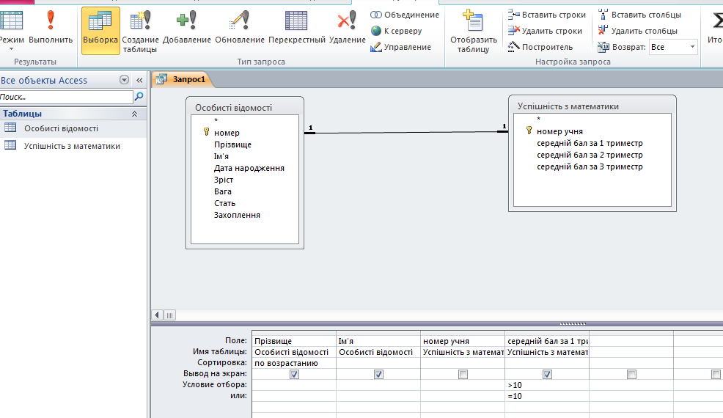
Створення Запиту в режимі конструктора. Заповнення бланку Запиту
1
Створюються
«Поля» запиту
2 .В рядку «Сортування» задається вид упорядкування даних
4 . В рядку Умова відбору та рядку «або» задаються умови виборки даних
3 . В рядку «Виведення на екран» позначені ті поля, які мають бути у результатній таблиці

Slide 6
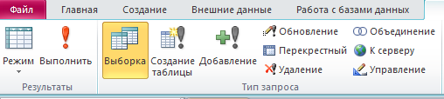
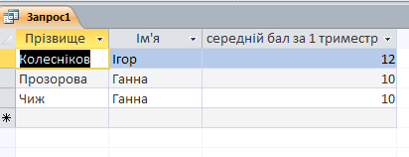
Виконання Запиту в режимі конструктора
1
Натиснути кнопку на стрічці
Конструювання запиту
Результат виконання запиту

Slide 7
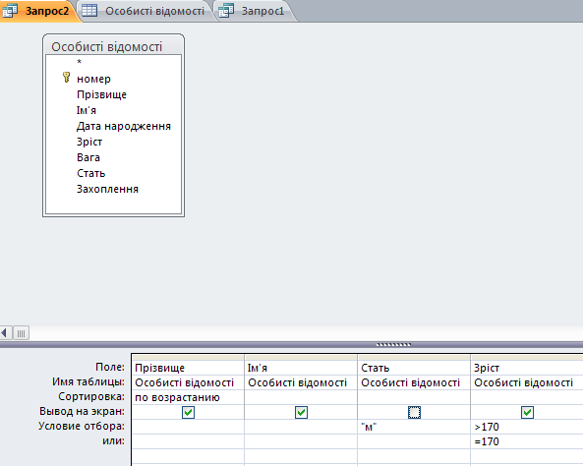
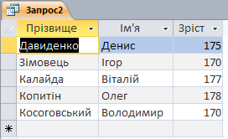
Запити на вибірку
Приклад. Запит на вибірку
Завдання: Відобразити список хлопчиків , зріст яких більше або дорівнює 170 см. Упорядкувати прізвища в алфавітному порядку
2
Результат , таблиця з записами, які задовільняють умові

Slide 8
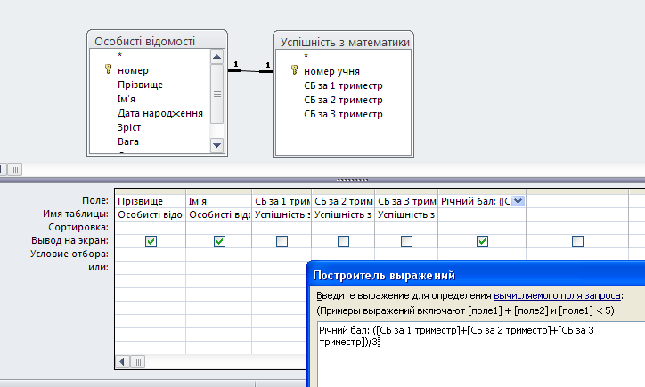
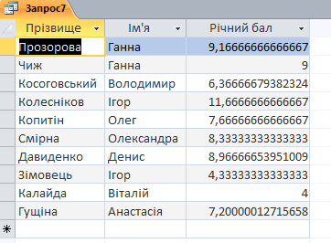
Запити з функціями і з полями, що обчислюються
Приклад. Запит з обчислювальним полем
Завдання:
Створити запит, який виводить середній річний бал учня з математики
3
Результат, таблиця з записами, які задовільняють умові

Slide 9
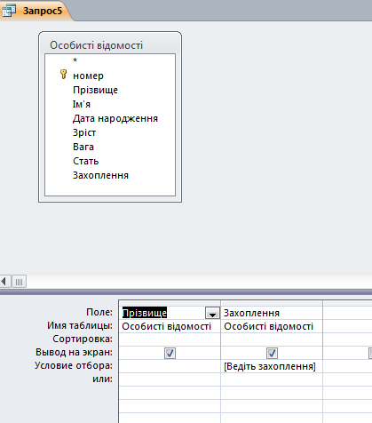
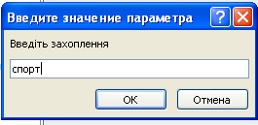
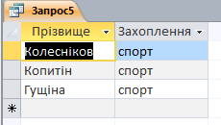
Запити з параметрами
Приклад. Запит з параметром
Завдання:
Створити параметричний запит, де параметром виступає вид захоплення учня
4
Результат , таблиця з записами, які задовільняють умові

Slide 10
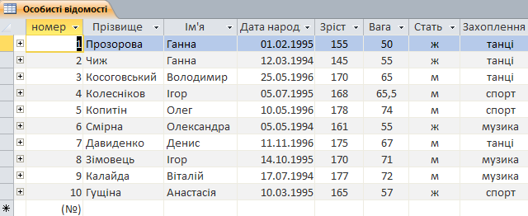
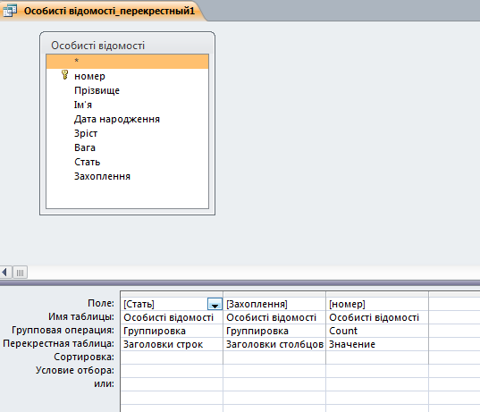
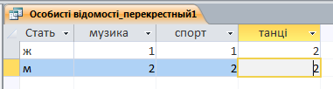
Перехресні запити
4
Приклад.
Перехресний запит
Завдання:
Створити перехресний запит, який підраховує кількість дівчат і хлопців, окремо за кожним видом захоплення
Значення поля Стать – це заголовки рядків
Значення поля Захоплення- це заголовки стовпців
Дані в таблиці – результати роботи функції Count

Slide 11

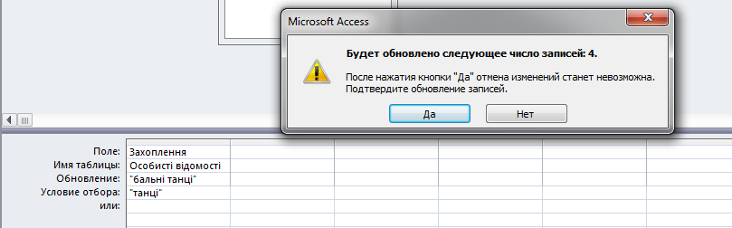
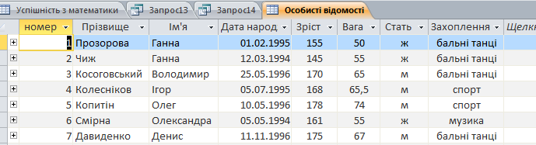
Запити на змінення даних
5
Приклад. Запит на оновлення записів
Завдання:
Змінити таблицю Особисті відомості, замінивши вид захоплення «танці» на «бальні танці»

Slide 12
ВИКОРИСТАНІ ДЖЕРЕЛА
1
Об’єкти бази даних. Запити. : https://ppt-online.org/234826

